Slide 1
실습과제_조건문
교육생: 주 재 영
날 짜: 3월 14일

Slide 2
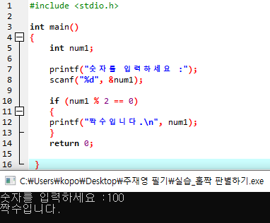
1. 입력한 값이 홀수인지 짝수인지를 판별하는 프로그램을 작성하기

Slide 3
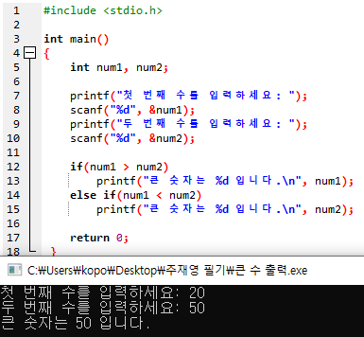
2. 두 개의 숫자를 입력 받아 큰 수를 출력하는 프로그램 작성

Slide 4
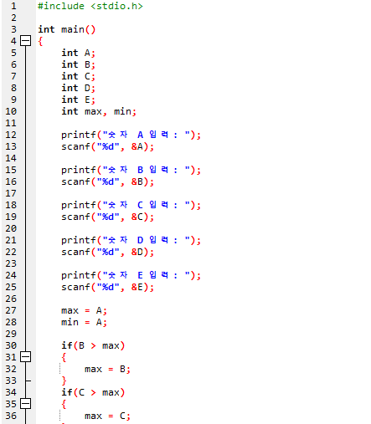
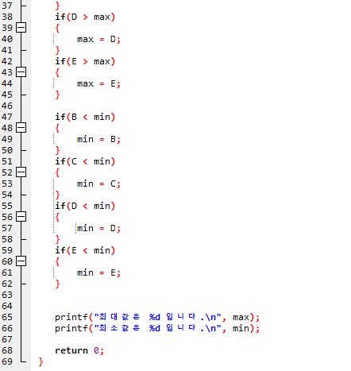
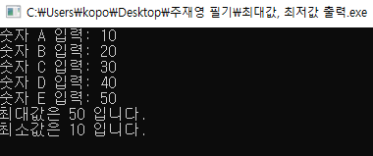

3. 5개의 숫자를 입력 받아 최저 값을 출력하는 프로그램 작성

Slide 5
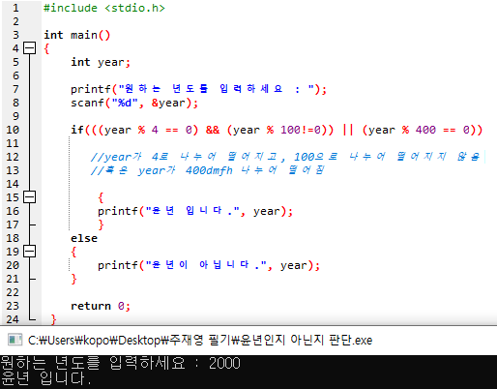
4. 윤년인지 아닌지를 판단하는 프로그램 작성
아래 두 가지 중 하나만 만족하면 윤년
① year가 4로 나누어 떨어지고, 100으로는 나누어 떨어지지 않음
② year가 400으로 나누어 떨어짐
* hint : 인터넷에서 "윤년"이 무엇인지 알아보고, 확인하는 방법(조건)을 찾아보고 적용한다.

Slide 6
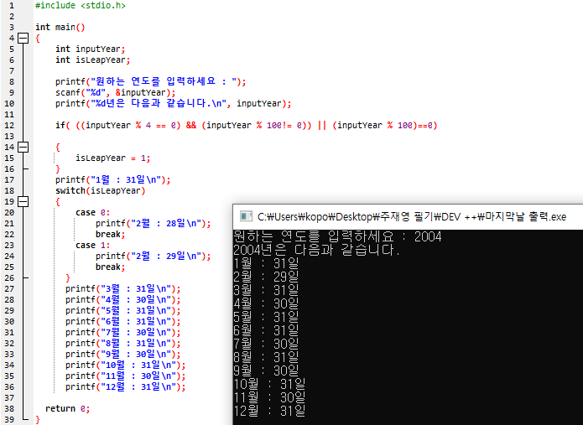
5. 입력한 년도의 각 월의 마지막 날을 출력하기

